Slide 1


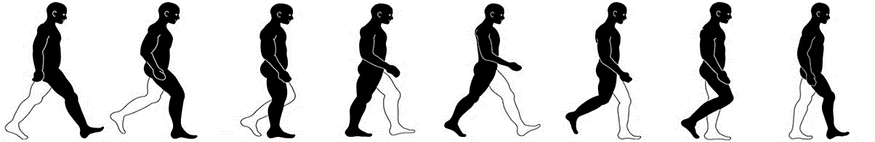
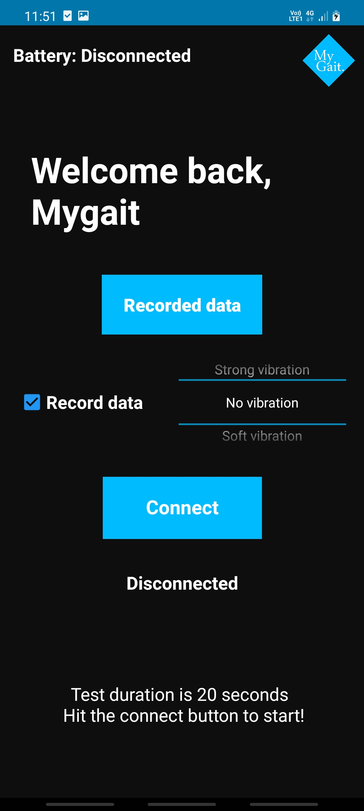




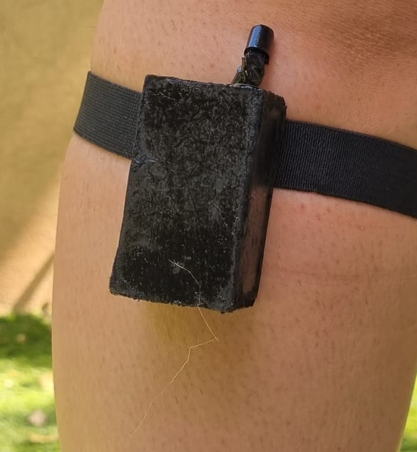
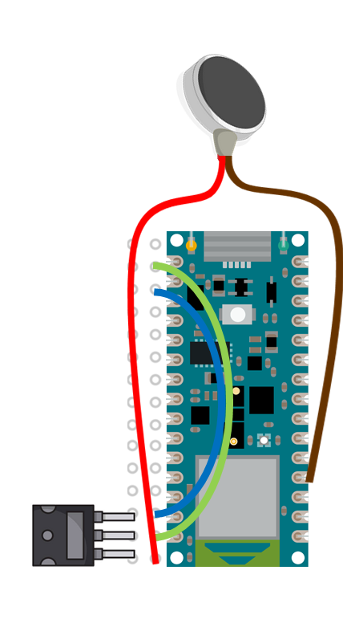

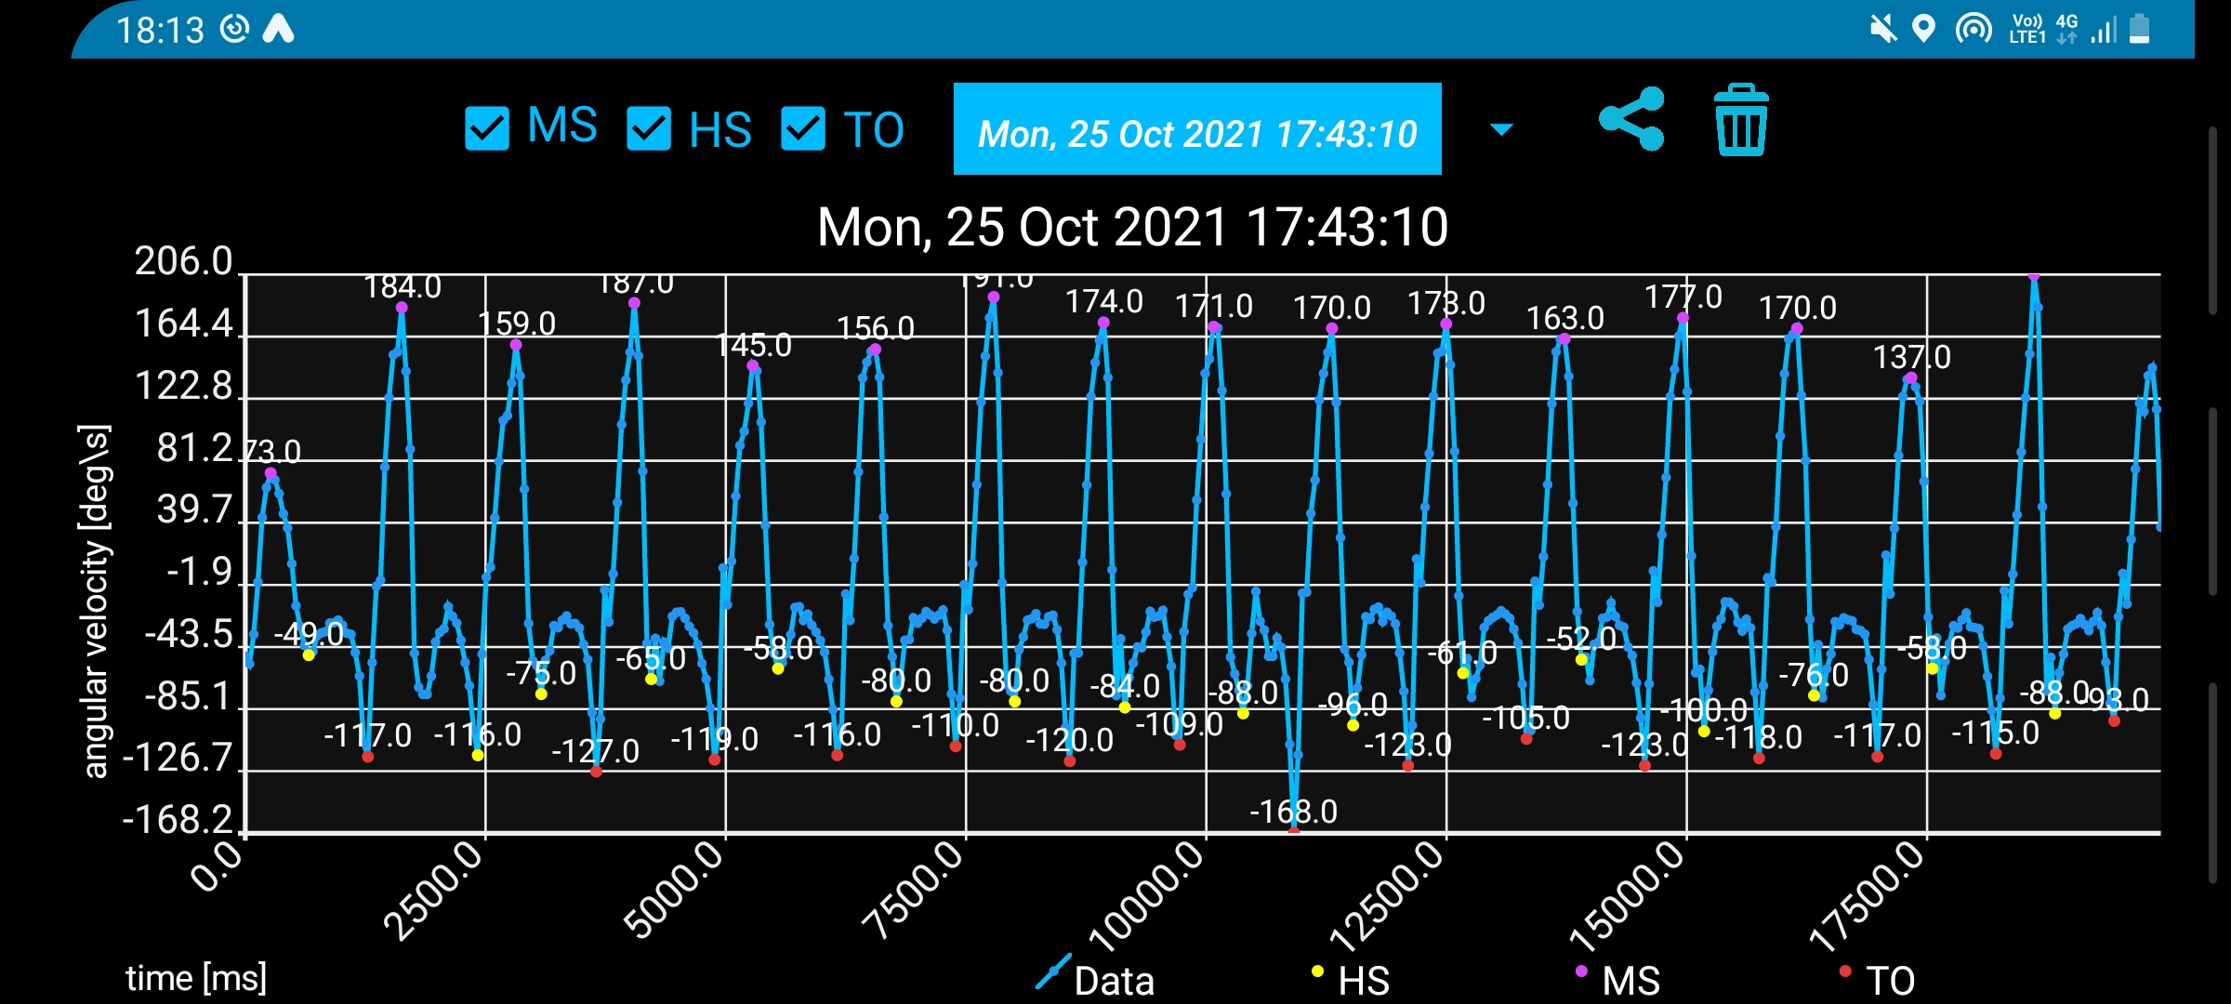


My Gait
Assaf Lovton, Eden Dembinsky and Ron Rubinstein
ניתוח שלבי ההליכה
באמצעות גיירוסקופ המובנה בלוח הארדואינו פיתחנו אלגוריתם המתעד את השינוי במהירות הזוויתית.
האלגוריתם יודע להבחין בין שלושה מצבים- Mid-Swing (MS), Heel-Strike (HS) and Toe-Off (TO) ומפעיל רטט בין שלב ה-HS ל-TO להקלה בכאב על מנת למקסם את טווח התנועה.
שימוש באלגוריתמיקה אשר מתאימה את עצמה להליכת המטופל באופן דינאמי, ומשלבת חישובים של ממוצע נע, חציית קו אפס, נקודות קיצון לוקאליות ועוד תנאים המגובים מחקרית . ⁶
הקדמה
נקיעת קרסול היא אחת הפציעות הנפוצות ביותר בקרב ספורטאים ולוחמים. ¹
נקיעת קרסול צדדית (Lateral Ankle Sprains-LAS) לעיתים מובילה לכאבים כרוניים, חוסר יציבות בקרסול ודלקת פרקים ניוונית ( Post-Traumatic Osteoarthritis)) . ¹
פציעה זו עלולה להוביל לליקויים בטווח התנועה של כף הרגל ובאורך הצעד. ^{2,3}
מטרתנו היא לפתח מכשיר לביש אשר באמצעות ניתוח מתוחכם של שלבי הליכת המטופל, מפעיל גירוי מסוג רטט על עצב ברגל, אשר יפחית את הכאב במהלך ההליכה של חולי LAS ובכך ישפר את תהליך השיקום באמצעות הגדלת טווח התנועה. ⁴
⁵ מחזור ההליכה:
(8) Terminal Swing | (7) Mid Swing (MS) | (6) Initial Swing | (5) Toe Off | (4) Heel Off | (3) Mid Stance | (2) Loading Response | (1) Heel Strike (HS)
cm6
מצב הסוללה בלוח
לוגו מסתובב
מנוע רטט
2.5cm
ברכת שלום – מותאמת אישית
3.5cm
Arduino Nano 33 BLE Sense
חשבון אישי לכל מטופל
אימות פרטי הרשמה
בחירת עוצמת גירוי
מצב תיעוד מידע
Firebase Authentication
הסרת תוויות המספר
ניהול תיק המטופל
סטטוס חיבוריות
ייצוא כתמונה/ קובץ csv
מדריך שימוש דינאמי
References
Doherty et al., Sport Med. 2014
Punt et al., PM&R. 2015
Aiken et al., J Orthop Sports Phys Ther. 2008
R, Melzack, and Wall P.D, Science. 1965
Gait cycle figure: Stöckel et al. Front Psychol. 2015
Wang, F.-C.; Li, Y.-C.; Wu, K.-L.; Chen, P.-Y.; Fu, L.-C. Online Gait Detection with an Automatic Mobile Trainer Inspired by Neuro-Developmental Treatment. Sensors 2020, 20.
תוצאות סיווג האלגו'
Guided by Itai Dabran, Ofir Elmakias and Nitzan Breitman.
A Project in Internet of Things (IoT)

Slide 2
Challenges
הקדמה
נקיעת קרסול היא אחת הפציעות הנפוצות ביותר בקרב ספורטאים ולוחמים. ¹
נקיעת קרסול צדדית (Lateral Ankle Sprains-LAS) לעיתים מובילה לכאבים כרוניים, חוסר יציבות בקרסול ודלקת פרקים ניוונית ( Post-Traumatic Osteoarthritis)) . ¹
פציעה זו עלולה להוביל לליקויים בטווח התנועה של כף הרגל ובאורך הצעד. ^{2,3}
מטרתנו היא לפתח מכשיר לביש אשר באמצעות ניתוח מתוחכם של שלבי הליכת המטופל, מפעיל גירוי מסוג רטט על עצב ברגל, אשר יפחית את הכאב במהלך ההליכה של חולי LAS ובכך ישפר את תהליך השיקום באמצעות הגדלת טווח התנועה. ⁴

